Slide 1
Học Máy & Khai Phá Dữ Liệu
Chương 5
PGS.TS. Dương Tuấn Anh
7/2021

Slide 2
Nội dung
1. Giới thiệu về học máy
2. Thu thập dữ liệu
3. Biểu diễn mẫu trong học máy
4. Độ đo khoảng cách
5. Tiền xử lý dữ liệu

Slide 3
1. Giới thiệu về Học Máy
Mục đích của học máy (machine learning)
Học máy: cho phép chương trình có khả năng tự động hóa, tối ưu hóa dựa trên dữ liệu hoặc kinh nghiệm thay vì các thuật toán.
Học (learning) khi nào:
Tri thức con người không hoặc chưa có
Con người không thể giải thích tri thức của mình.
Giải pháp cần thay đổi liên tục
Giải pháp cho các trường hợp đặc biệt (đối với từng người sử dụng)

Slide 4
Học máy và nhận dạng mẫu
Mục tiêu của học máy là làm cho máy tính có thể biến đổi hoặc thích nghi các hành vi của nó sao cho các hành vi này ngày càng trở nên chính xác hơn, trong đó sự chính xác được đo dựa vào mức độ mà những hành vi được lựa chọn thể hiện những hành vi đúng.
Thông qua việc học, máy tính có thể nhận dạng mẫu một cách chính xác.
Như vậy, học máy hỗ trợ cho nhận dạng mẫu (pattern recognition). Không có học máy, máy tính không thể nhận dạng mẫu.
Trong nhận dạng mẫu, thuật ngữ mẫu (pattern) được dùng để chỉ tất cả những đối tượng mà chúng ta cần phân loại (classify).

Slide 5
Các phương pháp của học máy
Học có giám sát (supervised learning)
Học không giám sát (unsupervised learning)
Học tăng cường (reenforcement learning)
Học chuyển giao (transfer learning)

Slide 6
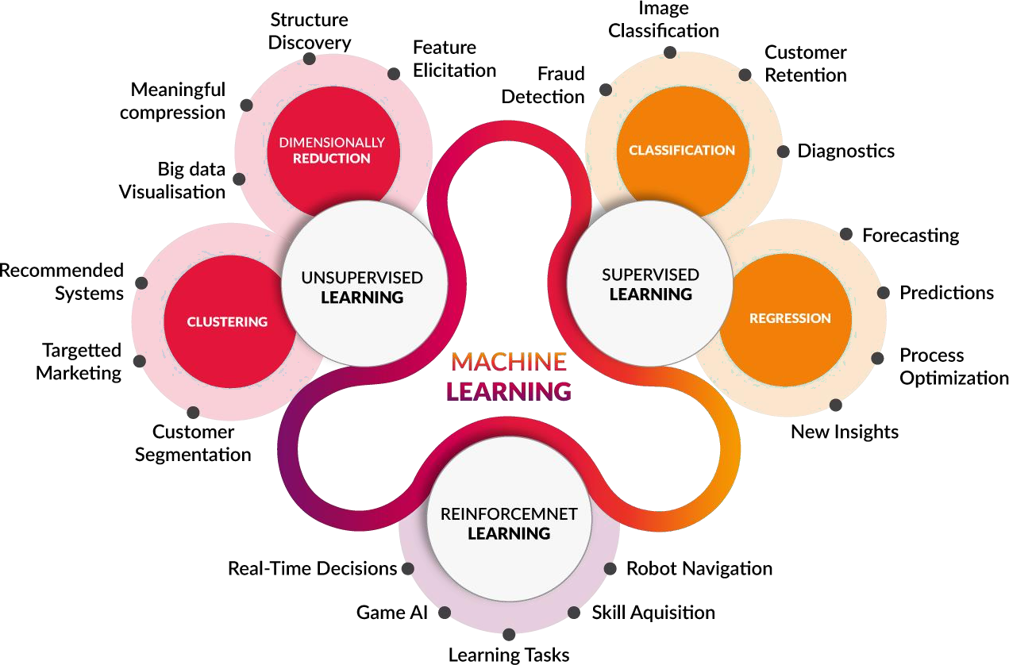
Các phương pháp của học máy
Hình 5.1

Slide 7
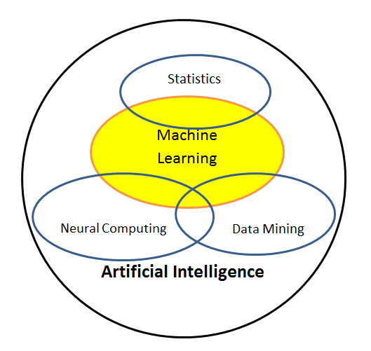
Học Máy và các lãnh vực liên quan
Hình 5.2

Slide 8
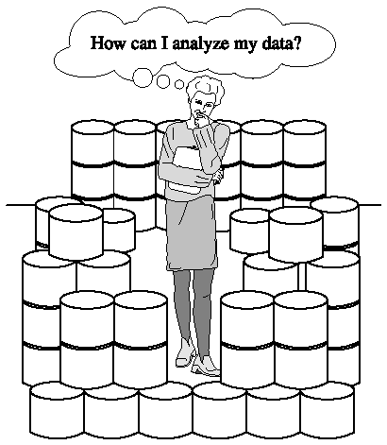
Học máy và khai phá dữ liệu
Khai phá dữ liệu (data mining) từ cơ sở dữ liệu là quá trình rút trích ra những thông tin có ý nghĩa, những tri thức hữu ích từ dữ liệu để hỗ trợ cho việc ra quyết định của con người.
Khai phá dữ liệu (data mining) = khám phá tri thức (knowledge discovery)
Khai phá dữ liệu đã vận dụng những thành tựu của lãnh vực học máy vào các công tác khai phá dữ liệu.
Khai phá dữ liệu và học máy là hai lãnh vực có mối liên hệ chặt chẽ với nhau.
Hình 5.4

Slide 9
Quá trình khám phá tri thức (khai phá dữ liệu)
Hình 5.5
Increasing potential
to support
business decisions
Making
Decisions
End User
Data Presentation
Business
Analyst
Visualization Techniques
Data Mining
Data
Analyst
Information Discovery
Data Exploration
Statistical Analysis, Querying and Reporting
Data Warehouses / Data Marts
OLAP, MDA
DBA
Data Sources
Paper, Files, Information Providers, Database Systems, OLTP

Slide 10
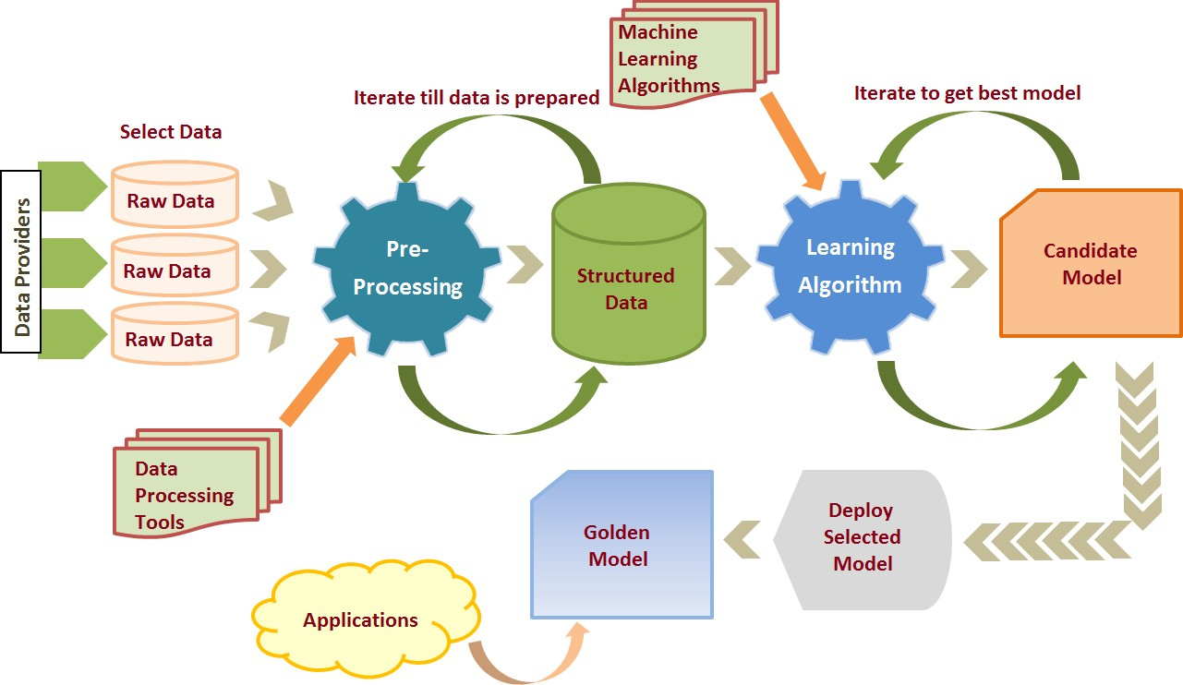
Các bước xây dựng mô hình học máy
Thu thập dữ liệu
Chuẩn bị dữ liệu
Lựa chọn mô hình
Huấn luyện mô hình
Đánh giá mô hình
Thay đổi tham số/mô hình
Áp dụng mô hình
Hình 5.6 Quá trình xây dựng mô hình học máy

Slide 11
2. Thu thập dữ liệu (Data Collection)
Chất lượng và khối lượng dữ liệu thu thập được ảnh hưởng trực tiếp đến mô hình học máy
Dữ liệu thực tế hay dữ liệu phòng lab
Dữ liệu thực tế: dữ liệu của bạn hay dữ liệu nguồn khác
Đánh giá dữ liệu: độ lớn, nguồn, độ phức tạp, độ mất mát …
Lưu trữ dữ liệu: Tập trung (centralized) hay phân tán (distributed)

Slide 12
Chuẩn bị dữ liệu (Data Preparation)
Lý do chuẩn bị dữ liệu
Phù hợp với thuật toán, công cụ
Dữ liệu không sạch: không đầy đủ, nhiễu, không nhất quán
Các vấn đề (công tác) trong chuẩn bị dữ liệu
Thăm dò dữ liệu
Làm sạch dữ liệu
Tích hợp dữ liệu
Biến đổi, rời rạc hóa và chuẩn hóa (normalize) dữ liệu
Cân bằng dữ liệu
Rút gọn thuộc tính
Ghi chú: dữ liệu liên tục, dữ liệu rời rạc

Slide 13
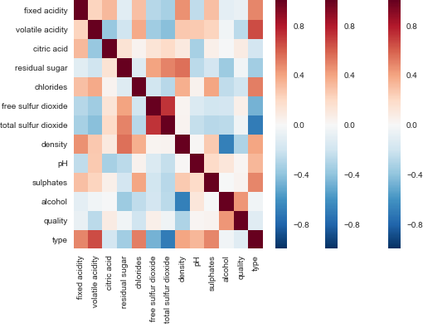
Thăm dò dữ liệu (Data exploration)
Thuộc tính nào ảnh hưởng tới quyết định phân lớp
Mối liên hệ giữa các thuộc tính
Hình 5.7 Mối tương quan giữa các thuộc tính của bộ dữ liệu Wine Quality

Slide 14
Làm sạch dữ liệu (Data cleansing)
Dữ liệu mất mát (missing data)
Vì một lý do nào đó mà dữ liệu bị mất mát (dữ
liệu không được thu thập, lỗi lưu trữ ...)
Một vài giải pháp:
Bỏ qua bản ghi hoặc thuộc tính chứa thông tin bị mất mát
Điền thông tin mới với: ngẫu nhiên hoặc liên quan đến các dữ liệu xung quanh
Dữ liệu có nhiễu (noisy data): giá trị không phù hợp ...
Dữ liệu trùng lặp
Xảy ra khi tổng hợp nhiều nguồn tin khác nhau

Slide 15
3.Biểu diễn mẫu trong Học Máy
Một mẫu (pattern ) có thể là một đối tượng cụ thể hay một khái niệm trừu tượng.
Tùy theo bài toán phân lớp, một số đặc trưng có tính phân biệt (distinguishing features ) của một mẫu sẽ được dùng. Những đặc trưng này được gọi là những thuộc tính (attributes).
Một mẫu là sự biểu diễn của một đối tượng bằng các trị thuộc tính.
Việc lựa chọn thuộc tính và cách biểu diễn mẫu là một bước quan trọng trong bài toán phân lớp.
Một cách biểu diễn tốt là cách biểu diễn mà tận dụng những thuộc tính có khả năng phân biệt và thu giảm được chi phí tính toán trong bài toán phân lớp.

Slide 16
Mẫu được biểu diễn như là vector
Mỗi thành phần của vector có thể biểu diễn một thuộc tính của mẫu.
Thí dụ: Các đối tượng hình cầu, (30, 1) diễn tả một đối tượng hình cầu có trọng lượng 30 và đường kính là 1.
Cho một tập mẫu như sau.
1.0, 1.0, 1 1.0, 2.0, 1 2.0, 1.0, 1
2.0, 2.0, 1 4.0, 1.0, 2 5.0, 1.0, 2
4.0, 2.0, 2 5.0, 2.0, 2 1.0, 4.0, 2
1.0, 5.0, 2 2.0, 4.0, 2 2.0, 5.0, 2
4.0, 4.0, 1 5.0, 5.0, 1 4.0, 5.0, 1
5.0, 4.0, 1
Thành phần thứ 3 là nhãn lớp của mẫu.

Slide 17
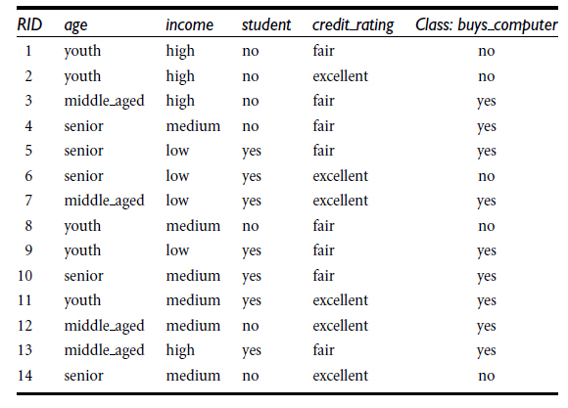
Thí dụ 1 về dữ liệu

Slide 18
Thí dụ 2 về dữ liệu
Có hai loại dữ liệu:
Dữ liệu liên tục (continuous)
Dữ liệu rời rạc (categorical)

Slide 19
Mẫu được biểu diễn như là một dòng ký tự
Một dòng ký tự (string) có thể biểu diễn một câu trong một ngôn ngữ.
Thí dụ 1: một trình tự sinh học DNA hay một trình tự protein.
Mỗi gen có thể được định nghĩa như là một vùng trong một nhiễm sắc thể DNA với 4 yếu tố nitrogen: adeline, guanine, cytosine and thymine, mà được ký hiệu là A, G, C và T.
Một dữ liệu về gen có thể biểu diễn như là một chuỗi, chẳng hạn như: GAAGTCCAG…
Thí dụ 2: Xử lý ngôn ngữ tự nhiên

Slide 20
4. Độ đo tương tự
Để phân lớp các mẫu, chúng ta cần so sánh chúng với nhau và dựa vào một tiêu chuẩn nào đó.
Khi một mẫu mới được xem xét để phân lớp, độ tương tự của mẫu đó so với các mẫu trong tập huấn luyện cần phải được tính.
Trong học không giám sát (gom cụm), chúng ta cần tìm những mẫu tương tự nhau để gom về một nhóm.
Một số độ đo tương tự (similarity measure) và độ đo khoảng cách (distance measure, dissimilarity measure) đã được đề xuất.

Slide 21
Độ đo khoảng cách
Độ đo khoảnh cách được dùng để đo độ khác biệt giữa hai biểu diễn mẫu. Các mẫu tương tự nhau sẽ có khoảng cách gần nhau.
Một độ đo khoảng cách có thể là metric hay không metric.
Một độ đo metric phải thỏa mãn ba tính chất sau:
1. Tính phản xạ (reflexivity) d(x,x) = 0
2. Tính đối xứng (symmetricity): d(x, y) = d(y, x)
3. Bất đẳng thức tam giác (Triangular inequality):
d(x, y) ≤ d(x, z) + d(z, y)

Slide 22
Độ đo khoảng cách (tt.)
Một độ đo khoảng cách có tính metric là độ đo Minkowski metric, với công thức tính như sau
Khi m = 1 độ đo được gọi là độ đo khoảng cách Manhattan hoặc khoảng cách L₁.
Một độ đo khoảng cách rất phổ biến là độ đo Euclid t hoặc độ đo L₂ khi m = 2.
Thí dụ: X = (4, 1, 3) và Y = (2, 5, 1), độ đo khoảng cách Euclid sẽ là:

Slide 23
5. Tiền xử lý dữ liệu
Rời rạc hóa (discretization)
Biến đổi dữ liệu từ dạng liên tục (continuous) sang rời rạc (discrete)
Nhiều model yêu cầu dữ liệu ở dạng rời rạc: cây phân lớp (cây quyết định)
Cho phép thu gọn dữ liệu

Slide 24

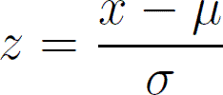
Biến đổi dữ liệu
Chuẩn hóa dữ liệu (normalization)
Với nhiều mô hình dựa trên độ đo khoảng cách (distance-based method), việc chuẩn hóa giúp cho các thuộc tính có sự ảnh hưởng cân bằng với nhau
Ví dụ tuổi từ 0-99, lương từ 1 triệu VNĐ tới 1 tỉ VNĐ
Chuẩn hóa các thuộc tính về các khoảng tương tự nhau hoặc miền giá trị từ 0 tới 1
Các phương pháp:
min-max normalization
z-score normalization (standardization)

Slide 25
Thu gọn dữ liệu (data reduction)
Trong học có giám sát, một tập các mẫu huấn luyện mà một mẫu được gắn nhãn lớp sẽ được dùng xây dựng mô hình phân lớp.
Một tập huấn luyện khá lớn sẽ gây ra chi phí tính toán lớn, do đó, cần phải thu gọn tập huấn luyện.
Cho một vài cách thu gọn tập huấn luyện:
1. Chọn một phần tử đại diện (representative) cho mỗi lớp.
Là phần tử trung bình (centroid) của các mẫu trong một lớp.
Là phần tử medoid (phần tử ở vị trí trung tâm nhất) của các mẫu trong một lớp.
2. Chọn nhiều phần tử đại diện cho mỗi lớp.
Các mẫu trong mỗi lớp được gom cụm thành k cụm và k phần tử trung tâm cụm (centroid) được chọn làm những phần tử đại diện cho lớp đó.

Slide 26
Cách tính centroid của một nhóm mẫu
Xét một cụm hay nhóm mẫu gồm 5 mẫu sau đây:
X1 = (1, 1), X2 = (1, 2), X3 = (2, 1),
X4 = (1.6, 1.4), X5 = (2, 2).
Centroid của cụm nêu trên là mẫu được tính ra như sau:
μ = (1/5)[(1,1) + (1, 2) + (2, 1) + (1.6, 1.4) + (2,2)]
μ = (1.52, 1.48).

Slide 27
Lựa chọn thuộc tính (Feature Selection)
Lựa chọn thuộc tính là quá trình chọn tập con tối ưu các thuộc tính theo một số điều kiện nhất định.
Tại sao phải lựa chọn đặc trưng:
Tăng hiệu quả của mô hình: tăng tốc độ, độ chính xác và giảm độ phức tạp
Trực quan hóa dữ liệu
Giảm bớt nhiễu và những ảnh hưởng không cần thiết
ID | Nhiệt độ | Đau đầu | Nôn mửa | Cúm
1 | High | High | Yes | Yes
2 | High | Low | No | No
3 | Low | High | Yes | Yes
4 | Low | Low | No | No

Slide 28
Lựa chọn thuộc tính bằng Tìm kiếm vét cạn
Một phương pháp trực tiếp nhất cho bài toán lựa chọn tập con thuộc tính là dùng giải thuật tìm kiếm vét cạn (exhaustive search).
Giải thuật sẽ duyệt qua tất cả các tập con thuộc tính và tìm ra tập con nào tốt nhất cho quá trình phân lớp.
Nếu mỗi mẫu có d thuộc tính và một tập con gồm m thuộc tính mà đem lại sai số phân lớp nhỏ nhất, thì quá trình tìm kiếm sẽ duyệt qua tất cả C(m,d) tập con với m thuộc tính khả hữu và tìm ra tập con nào đạt hàm đánh giá J(.) cao nhất, với J = (1- P_{e}).
P_{e} : xác xuất phân lớp sai.
Kỹ thuật này không khả thi ngay cả trong trường hợp giá trị của d và m tương đối nhỏ. Thí dụ khi d = 24 và m =12, xấp xỉ 2.7 triệu tập con thuộc tính khác nhau phải xem xét.
C(m,d) = d!/[(d-m)!m!]

Slide 29
Filter và wrapper
Có một số phương pháp khả thi được đề xuất cho bài toán thu gọn thuộc tính. Về tổng quát, có hai loại phương pháp thu gọn thuộc tính: filter và wrapper.
Với phương phápfilter , các thuộc tính được sàng lọc độc lập đối với giải thuật phân lớp.
Tiêu chí đánh giá được dùng trong filter không dựa vào sai số phân lớp. Tiêu chí này được vào đặc tính tổng quát của dữ liệu.
Với phương pháp wrapper , giải thuật lựa chọn thuộc tính tìm kiếm một tập con tốt nhất dựa vào giải thuật phân lớp và coi nó như một phần của hàm đánh giá.

Slide 30

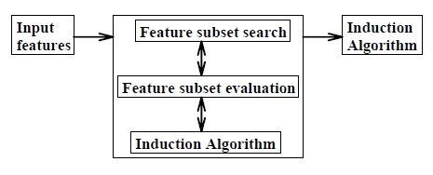
Filter và wrapper (tt.)
Classification algorithm
(a)
Classification algorithm
(b)
Classification algorithm
Hình 5.9: (a) Mô hình Filter, (b) Mô hình Wrapper

Slide 31
Rút trích thuộc tính
Rút trích thuộc tính: (attribute extraction) là rút trích những đặc trưng có ý nghĩa từ dữ liệu.
Rút trích thuộc tính đem lại những thuộc tính mới khác với tập thuộc tính ban đầu và số lượng thuộc tính có thể ít hơn.
Thí dụ: tập thuộc tính ban đầu là A,B,C. Sau khi rút trích thộc tính, ta đạt được các thuộc tính mới X, Y.
Một phương pháp rút trích thuộc tính nổi tiếng là phương pháp:
Phân tích thành phần chính (Principal Component Analysis -PCA)

Slide 32
Dữ liệu mẫu để thực nghiệm về học máy
Có rất nhiều bộ dữ liệu mẫu để thực nghiệm về học máy, có sẵn trên một số trang web trên Internet.
Một trang web rất nổi tiếng về các bộ dữ liệu mẫu dành cho học máy là trang web của Trường Đại Học California, Irvine:
http://archive.ics.uci.edu/ml/datasets/
Các bộ dữ liệu dành cho khai phá dữ liệu có ở 2 trang web
kdd.ics.uci.edu
www.kdnuggets.com/datasets/
kdd: viết tắt của từ knowledge discovery and data mining

